Slide 1

Optimizción de rutas de entrega
Modelando Modelo

Slide 2

Objetivo
Enontrar 6 clusters de clientes que esten cercanos entre si, para poder trazar rutas de entrega de manera eficiente y ahorrando costos y tiempo.

Slide 3
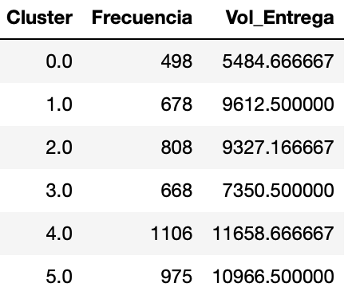
K-Means
Utilizamos K-Means sobre otros métodos de clusterización porque ya conocemos el número de clusters que buscamos.
Buscamos 6 centroides que agrupen de mejor manera a los clientes.
Clientes con una Frecuencia mayor a 1 se tienen que agregar de manera manual a otro cluster
Encontramos los clusters más cercanos a estos clientes y asignamos el mas cercano valido a la segunda y tercera Frecuencia
Al generar los clusters sin ninguna restriccion quedan extremadamente desbalanceados.
Resultado: 0.85

Slide 4
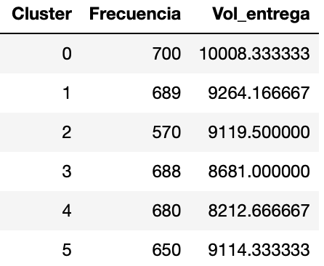
Trazo de ruta
Con los centroides que encontramos con K-Means, podemos empezar a trazar rutas al siguiente cliente más cercano.
Empezamos con el centrioide y buscamos el siguiente cliente mas cercano en distancia Haversine, realizamos esto hasta que alcancemos el número óptimo de Vol_Entrega por cluster o hasta que alcancemos el número optimo de entregas por cluster.
Con el trazo de ruta el balanceo mejora respecto a K-means, pero sigue habiendo desbalanceo.
Resultado: 0.8

Slide 5
Pasos Futuros
El acercamiento de trazo de rutas puede ser optimizado de 2 maneras:
Sabiendo que el promedio óptimo de Vol_Entrega por entreaga es de 13.7 podemos encontrar el proximo cliente en la ruta buscando que el promedio de entraga del cluster oscile entre 13.7. Balanceando el Vol_Entrega y automaticamente se balancea la canitdad de entregas
Podemos encontrar el siguiente cliente ponderando con la distancia al centroide, para que las rutas no se alejen mucho de este, trazando polígonos para acotar los siguientes clientes. Disminuyendo los kilometros recorridos en los clusters.
Una vez definidos los clusters, se tiene que trazar la ruta a seguir por el camion de entrega, considerando distancias carreteras. Nuestro algoritmo ya calcula el punto mas cercano con distancia Haversine, solo es necesario un pequeño cambio para considerar distancia carretera y no solo tener los clusters si no tambien la ruta dentro de los mismos.

